Slide 1
불 난 은수
By 이은수
테이블
리스트
01
논리적 설계02
개발 환경
08
CONTENTS
01
물리적 설계03
테이블
기술서
04

Slide 2
테이블 리스트
CONTENTS. 01
엔티티 명 | 정의 | 포함 속성
학생 | 학사관리 사이트를 이용하기 위한 학생 데이터 | 학생번호, 학생이름, 학생 주민번호, 학생 주소, 입학 년도, 휴학여부, 학과번호(외래키), 지도교수(외래키), 비밀번호, 사진
교수 | 학사 관리 사이트를 이용하기 위한 교수 데이터 | 교수번호, 교수이름 교수 주민번호, 교수 주소, 소속학과(외래키), 비밀번호, 사진
직원 | 학사 관리 사이트를 관리하기 위한 직원 데이터 | 직원번호, 직원이름, 직원 주민번호, 직원 주소, 비밀번호, 사진, 부서번호(외래키)

Slide 3
테이블 리스트
CONTENTS. 01
엔티티 명 | 정의 | 포함 속성
학과 | 학과에 대한 데이터 | 학과번호, 학과이름, 학과 계열, 개설 여부, 정원
과목 | 과목에 대한 데이터 | 과목 번호, 과목 이름, 과목 구분, 학과 번호(외래키), 선수 과목 번호(외래키)
성적 | 성적에 대한 데이터 | 학기 번호, 학생번호(외래키), 과목번호(외래키), 학점
담당교수 | 담당교수에 대한 데이터 | 과목번호(외래키), 교수번호(외래키)
직원 부서 | 직원 부서에 대한 데이터 | 부서번호, 부서이름

Slide 4
불 난 은수
By 이은수
논리적 설계02
논리적 설계02
개발 환경
08
테이블
리스트
01
CONTENTS
01
물리적 설계03
테이블
기술서
04

Slide 5
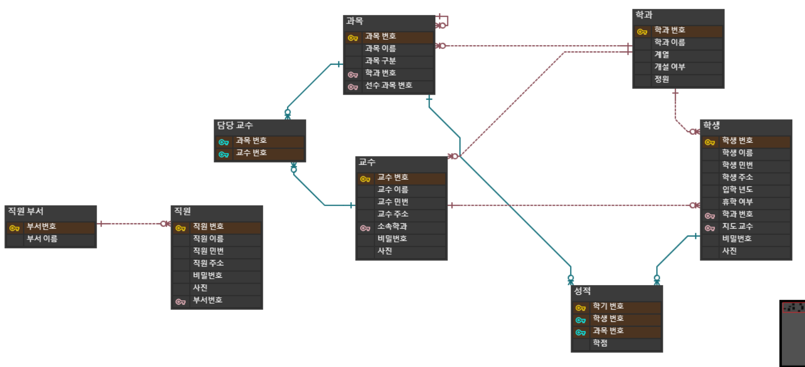
논리적 설계
CONTENTS. 02

Slide 6
불 난 은수
By 이은수
테이블
리스트
01
논리적 설계02
물리적 설계03
테이블
기술서
04
물리적 설계
03
개발 환경
08
CONTENTS
01

Slide 7
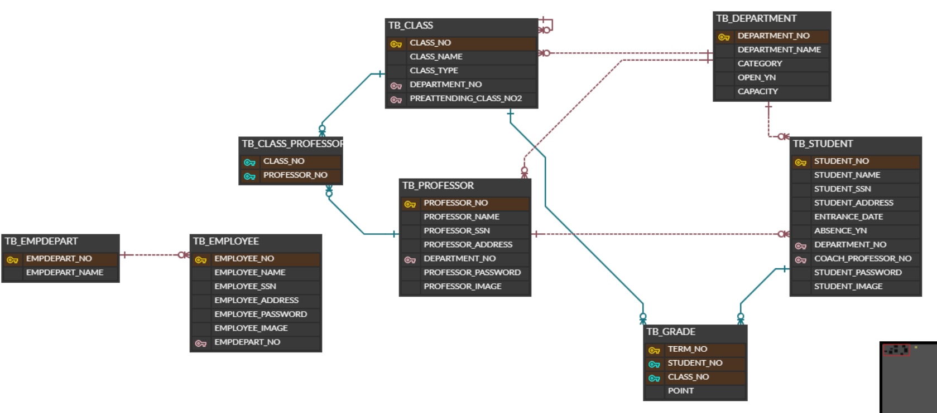
물리적 설계
CONTENTS. 03

Slide 8
불 난 은수
By 이은수
테이블
리스트
01
논리적 설계02
테이블
기술서
04
물리적 설계03
개발 환경
08
테이블
기술서
04
CONTENTS
01

Slide 9
테이블 기술서
CONTENTS. 04
테이블 이름 |  | TB_DEPARTMENT |  | 사용자 |  | 학생, 교수
번호 | 테이블값 | 데이터 타입 | PK | FK | NN | 설명
1 | DEPARTMENT_NO | VARCHAR2(10) | O |  | O | 학과 번호
2 | DEPARTMENT_NAME | VARCHAR2(40) |  |  | O | 학과 이름
3 | CATEGORY | VARCHAR2(40) |  |  |  | 계열
4 | OPEN_YN | CHAR(1) |  |  |  | 개설 여부
5 | CAPACITY | NUMBER |  |  |  | 정원

Slide 10
테이블 기술서
CONTENTS. 04
테이블 이름 |  | TB_CLASS |  | 사용자 |  | 학생, 교수
번호 | 테이블값 | 데이터 타입 | PK | FK | NN | 설명
1 | CLASS_NO | VARCHAR2(10) | O |  | O | 과목 번호
2 | DEPARTMENT_NO | VARCHAR2(20) |  | O | O | 학과 번호
3 | PREATTENDING_CLASS_NO | VARCHAR2(20) |  | O |  | 선수 과목 번호
4 | CLASS_NAME | VARCHAR2(60) |  |  | O | 과목 이름
5 | CLASS_TYPE | VARCHAR2(20) |  |  |  | 과목 구분

Slide 11
테이블 기술서
CONTENTS. 04
테이블 이름 |  | TB_CLASS_PROFESSOR |  | 사용자 |  | 학생, 교수
번호 | 테이블값 | 데이터 타입 | PK | FK | NN | 설명
1 | CLASS_NO | VARCHAR2(10) | O | O | O | 과목 번호
2 | PROFESSOR_NO | VARCHAR2(10) | O | O | O | 교수 번호
테이블 이름 |  | TB_GRADE |  | 사용자 |  | 학생, 교수
번호 | 테이블값 | 데이터 타입 | PK | FK | NN | 설명
1 | TERM_NO | VARCHAR2(10) | O |  | O | 학기 번호
2 | STUDENT_NO | VARCHAR2(10) | O | O | O | 학생 번호
3 | CLASS_NO | VARCHAR2(10) | O | O | O | 과목 번호
4 | POINT | NUMBER(3,2) |  |  |  | 학점

Slide 12
테이블 기술서
CONTENTS. 04
테이블 이름 |  | TB_PROFESSOR |  | 사용자 |  | 교수
번호 | 테이블값 | 데이터 타입 | PK | FK | NN | 설명
1 | PROFESSOR_NO | VARCHAR2(10) | O |  | O | 교수 번호
2 | PROFESSOR_NAME | VARCHAR2(40) |  |  | O | 교수 이름
3 | PROFESSOR_SSN | VARCHAR2(14) |  |  |  | 교수 주민 번호
4 | PROFESSOR_ADDRESS | VARCHAR2(200) |  |  |  | 교수 주소
5 | DEPARTMENT_NO | VARCHAR2(20) |  | O |  | 학과 번호
6 | PROFESSOR_PASSWORD | VARCHAR2(20) |  |  | O | 교수 비밀번호
7 | PROFESSOR_IMAGE | VARCHAR2(200) |  |  | O | 교수 사진

Slide 13
테이블 기술서
CONTENTS. 04
테이블 이름 |  | TB_STUDENT |  | 사용자 |  | 학생
번호 | 테이블값 | 데이터 타입 | PK | FK | NN | 설명
1 | STUDENT_NO | VARCHAR2(10) | O |  | O | 학생 번호
2 | DEPARTMENT_NO | VARCHAR2(10) |  | O | O | 학과 번호
3 | STUDENT_NAME | VARCHAR2(40) |  |  | O | 학생 이름
4 | STUDENT_SSN | VARCHAR2(14) |  |  |  | 학생 주민 번호
5 | STUDENT_ADDRESS | VARCHAR2(200) |  |  |  | 학생 주소
6 | ENTRANCE_DATE | DATE |  |  |  | 입학 년도
7 | ABSENCE_YN | CHAR(1) |  |  |  | 휴학 여부
8 | COACH_PROFESSOR_NO | VARCHAR2(20) |  | O |  | 지도 교수 번호
9 | STUDENT_PASSWORD | VARCHAR(20) |  |  | O | 학생 비밀 번호
10 | STUDENT_IMAGE | VARCHAR(200) |  |  | O | 학생 사진

Slide 14
테이블 기술서
CONTENTS. 04
테이블 이름 |  | TB_EMPLOYEE |  | 사용자 |  | 직원
번호 | 테이블값 | 데이터 타입 | PK | FK | NN | 설명
1 | EMPLOYEE_NO | VARCHAR2(10) | O |  | O | 직원 번호
2 | EMPLOYEE_NAME | VARCHAR2(40) |  |  | O | 직원 이름
3 | EMPLOYEE_SSN | VARCHAR2(14) |  |  |  | 직원 주민 번호
4 | EMPLOYEE_ADDRESS | VARCHAR2(200) |  |  |  | 직원 주소
5 | EMPDEPART_NO | VARCHAR2(20) |  | O |  | 직원 소속부서 번호
6 | EMPLOYEE_PASSWORD | VARCHAR2(20) |  |  | O | 직원 비밀번호
7 | EMPLOYEE_IMAGE | VARCHAR2(200) |  |  | O | 직원 사진

Slide 15
테이블 기술서
CONTENTS. 04
테이블 이름 |  | TB_EMPDEPART |  | 사용자 |  | 직원
번호 | 테이블값 | 데이터 타입 | PK | FK | NN | 설명
1 | EMPDEPART_NO | VARCHAR2(10) | O |  | O | 직원 부서 번호
2 | EMPDEPART_NAME | VARCHAR2(40) |  |  | O | 직원 부서 이름

